Slide 1
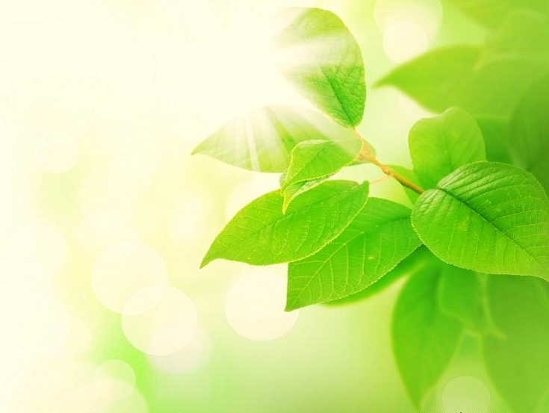
Литературное наследие родного села
Творчество жителей с. Усть-Ивановка

Slide 2
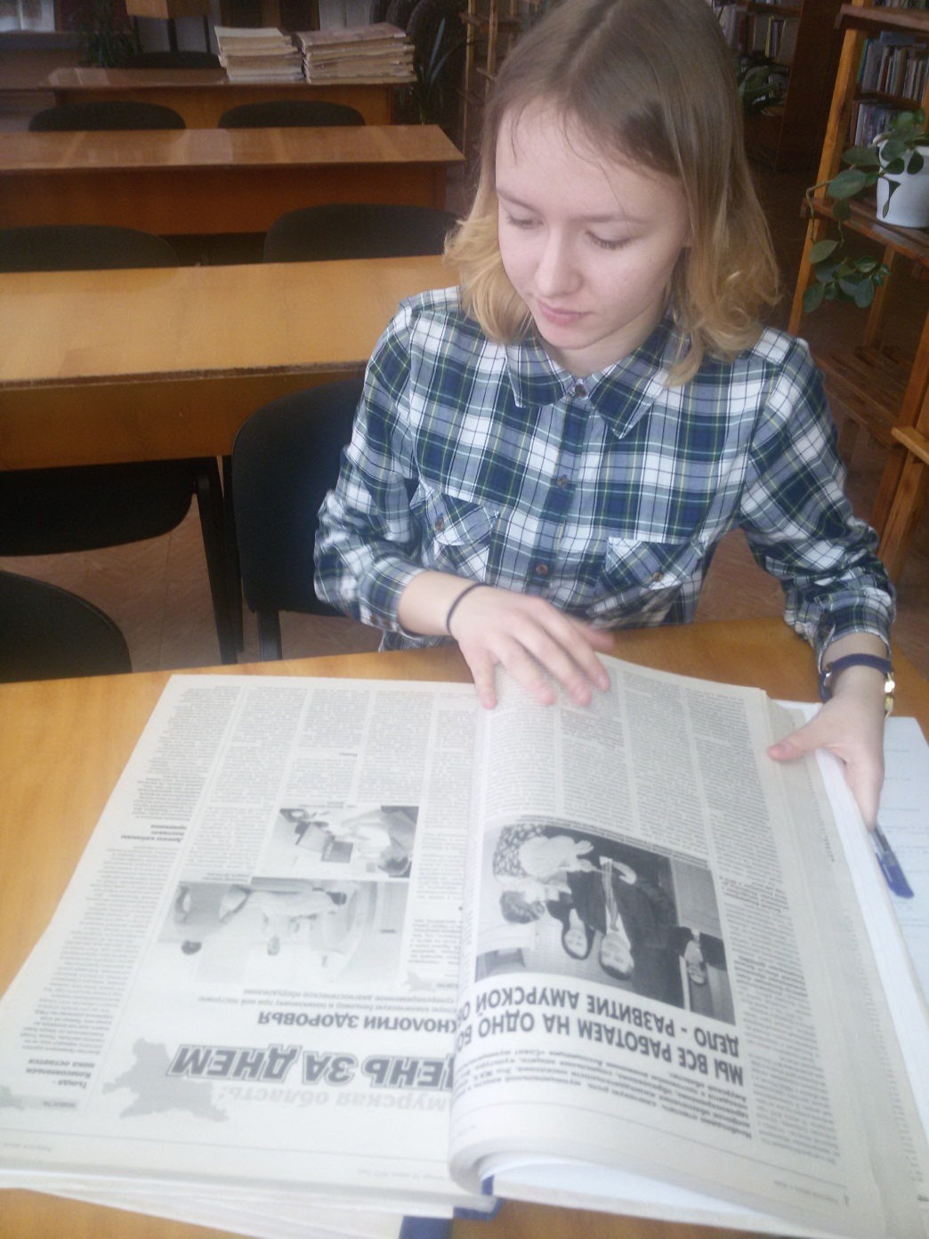
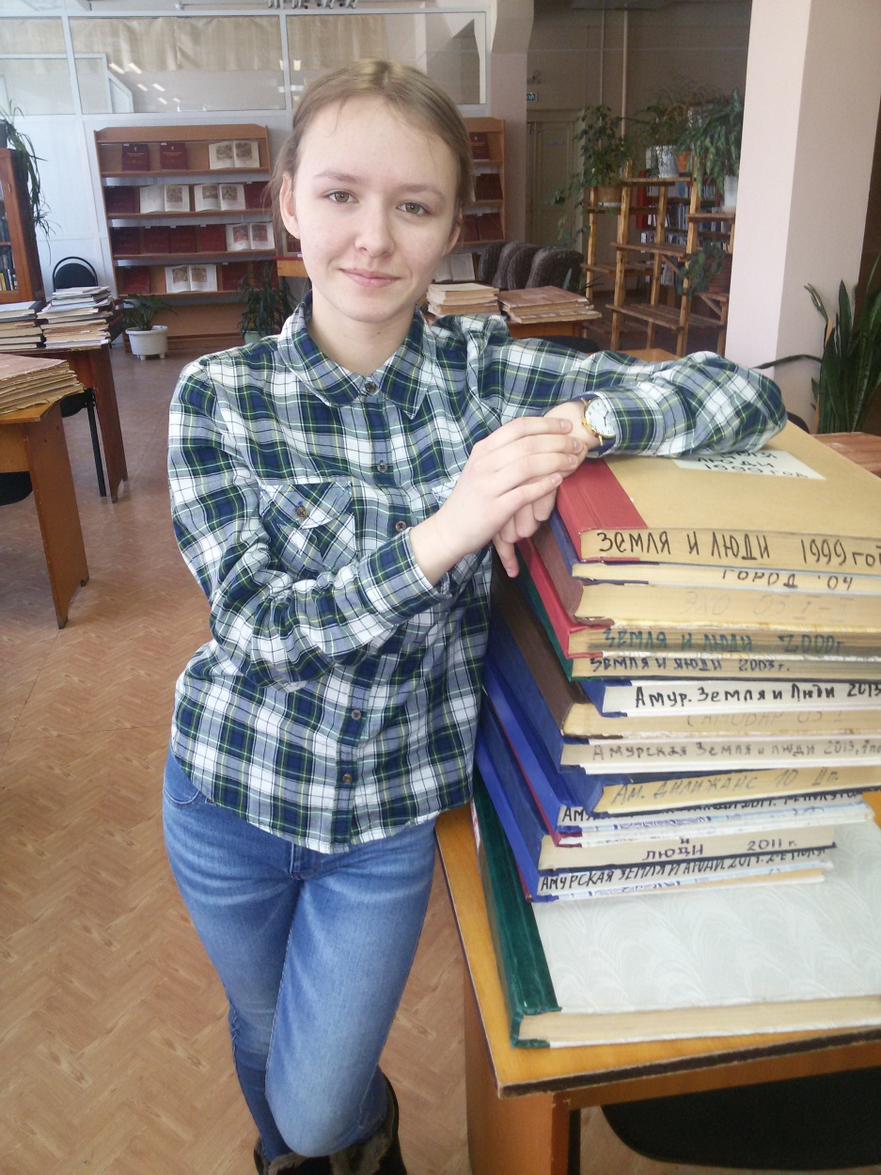

Slide 3
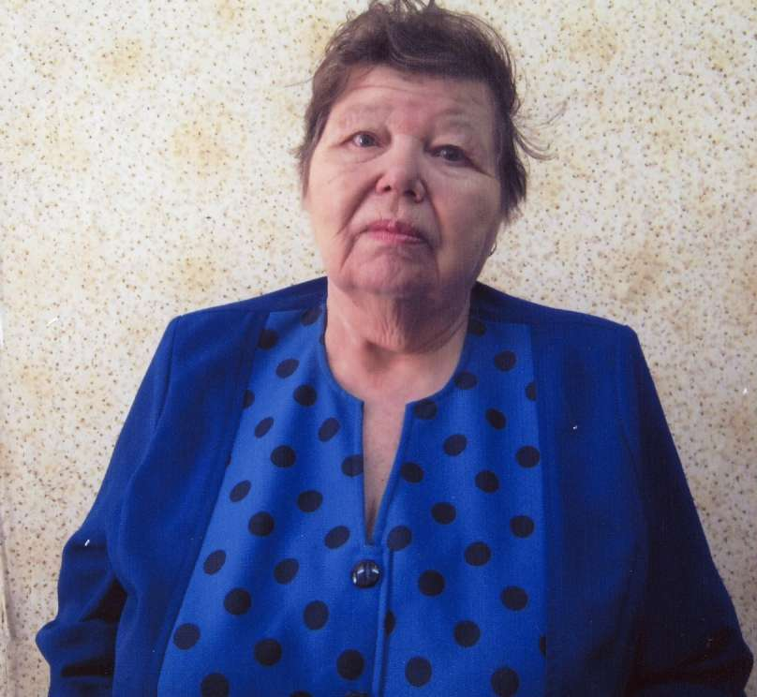
Вдовина
Любовь Александровна
Родилась в 1938 году

Slide 4
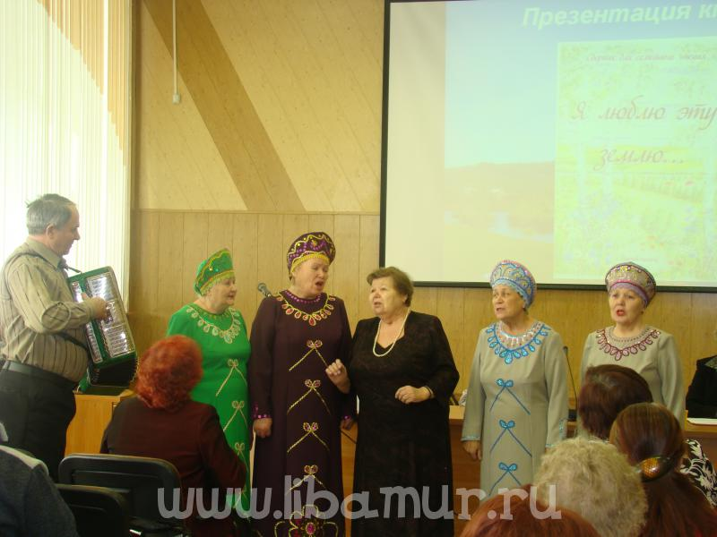

Slide 5
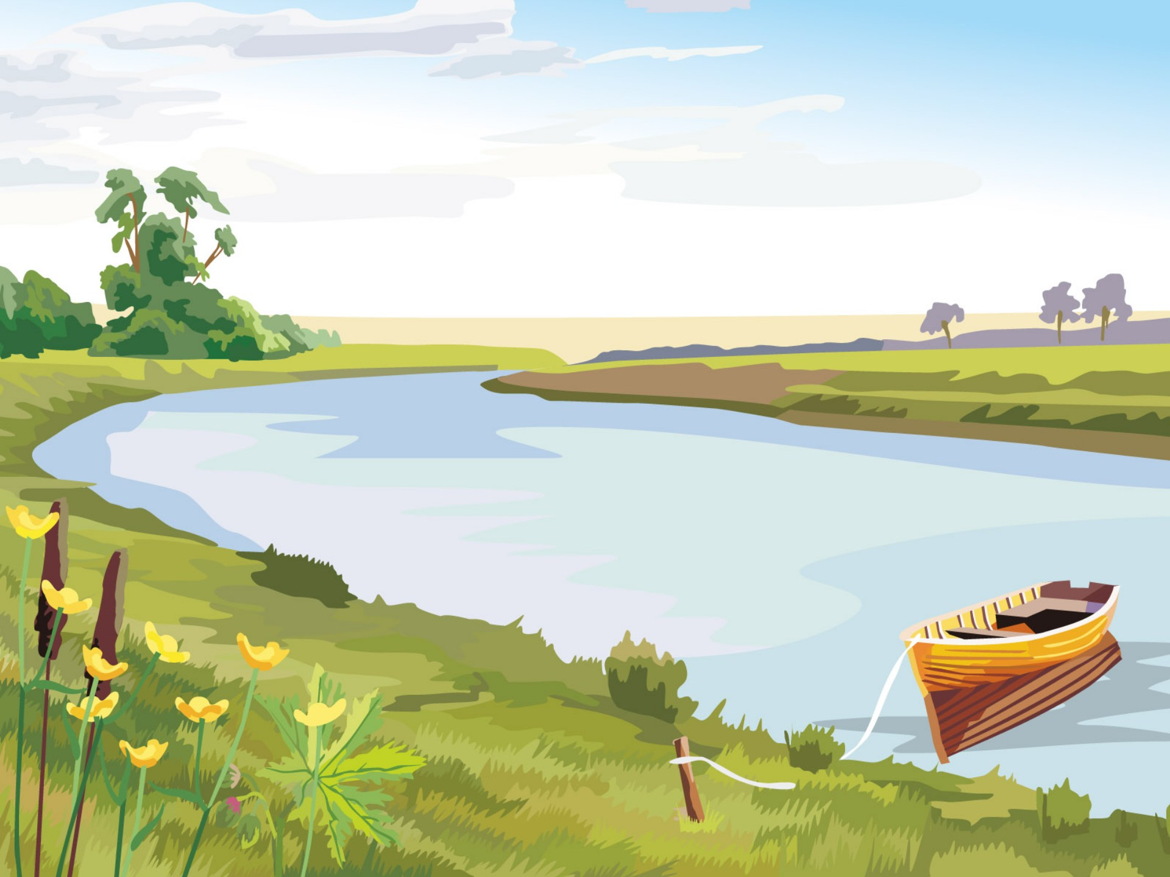
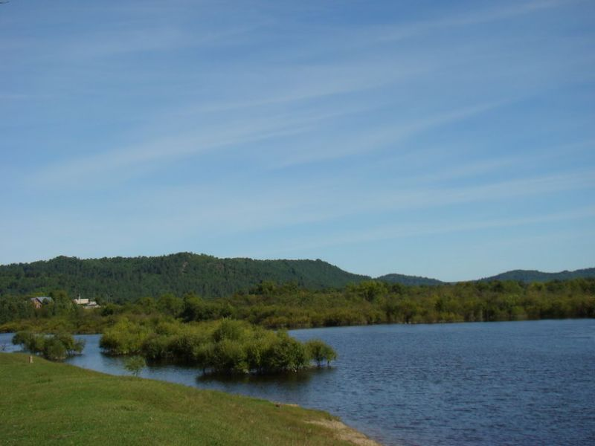
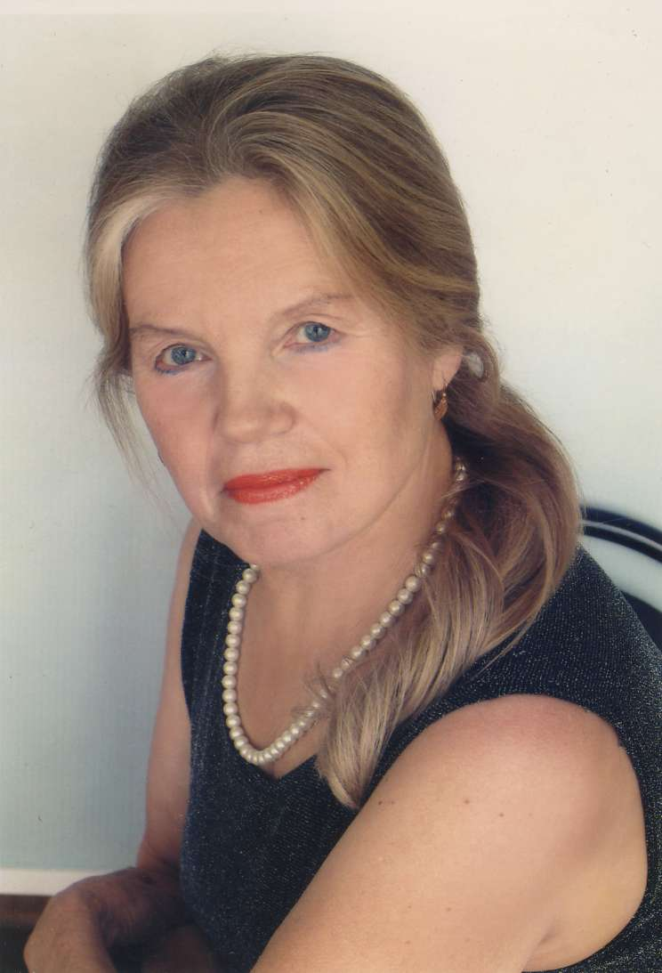
Под ее редакцией вышло в свет два литературных альманаха:
воспоминания детей войны, проживающих в селе Усть – Ивановка
« И пусть поколения знают…», посвященный ветеранам великой Отечественной, участникам трудового фронта и молодому поколению усть-ивановцев.
И три сборника:
«Я люблю эту землю…».
Это стихи и проза жителей Благовещенского района.
Галина Лысова,
редактор-составитель
сборника

Slide 6
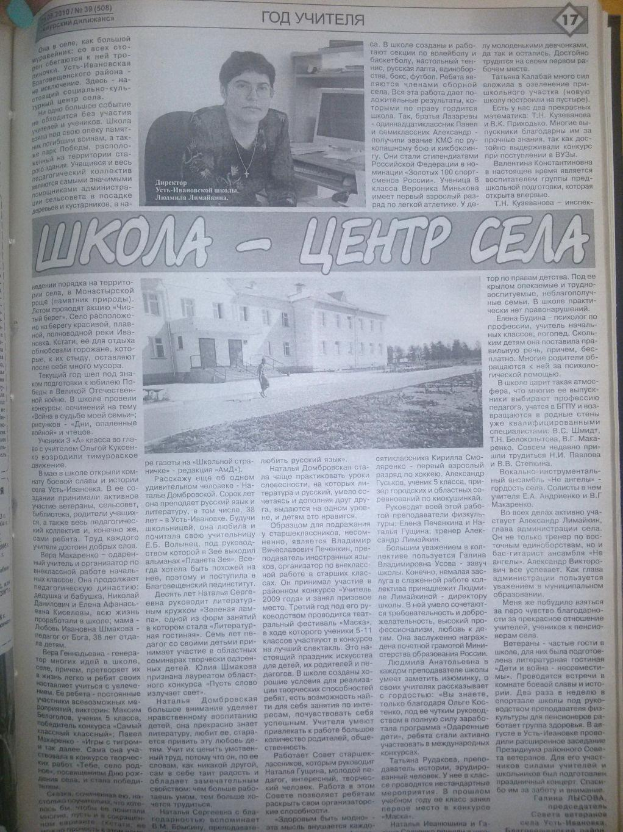
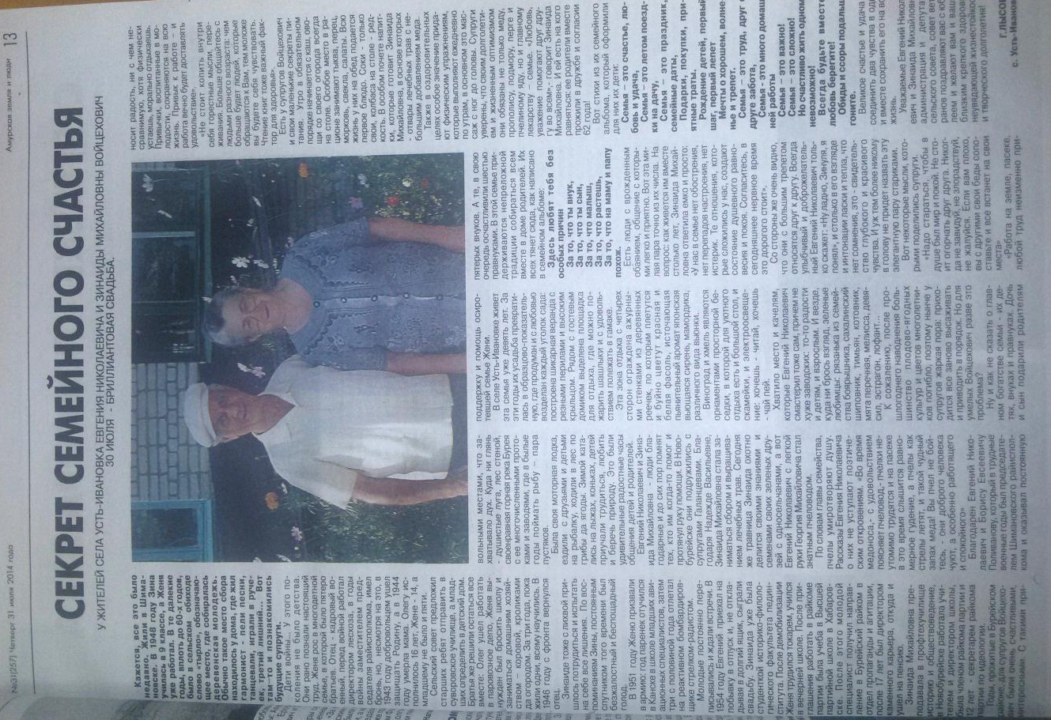

Slide 7

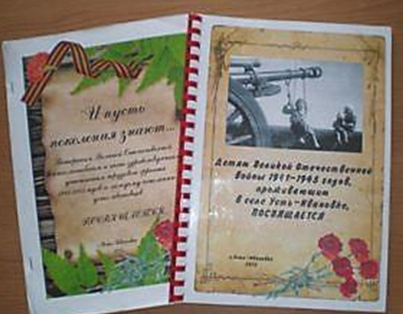

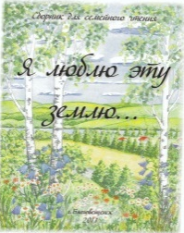

Slide 8
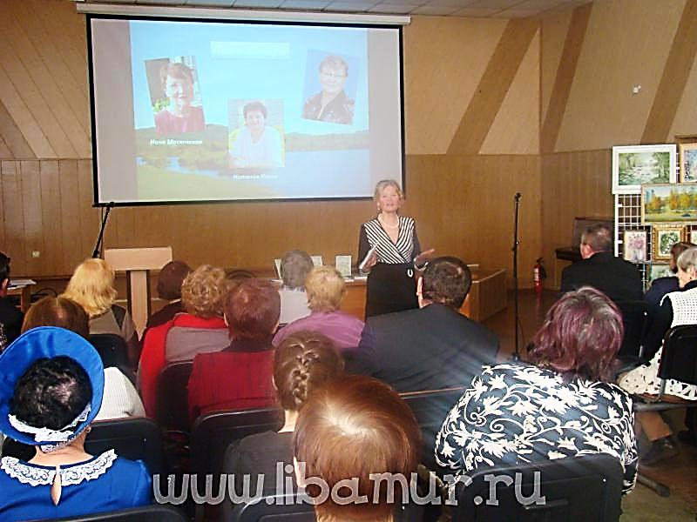

Slide 9
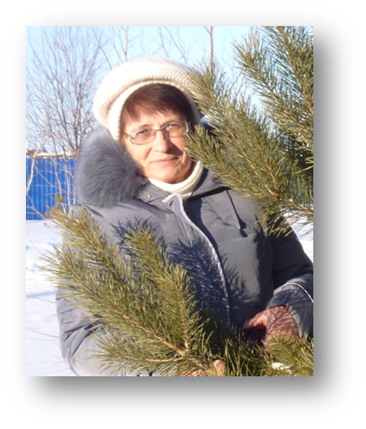
Нина Николаевна Старновская
Публиковалась в районной газете «Путь Октября»,
затем в Райчихинском «Горняке», «Амурской газете», в коллективных поэтических сборниках города Райчихинска «Что останется от любви…», Благовещенского района «Я люблю эту землю» и в литературно – художественном издании Альманах «Приамурье. 2016».

Slide 10
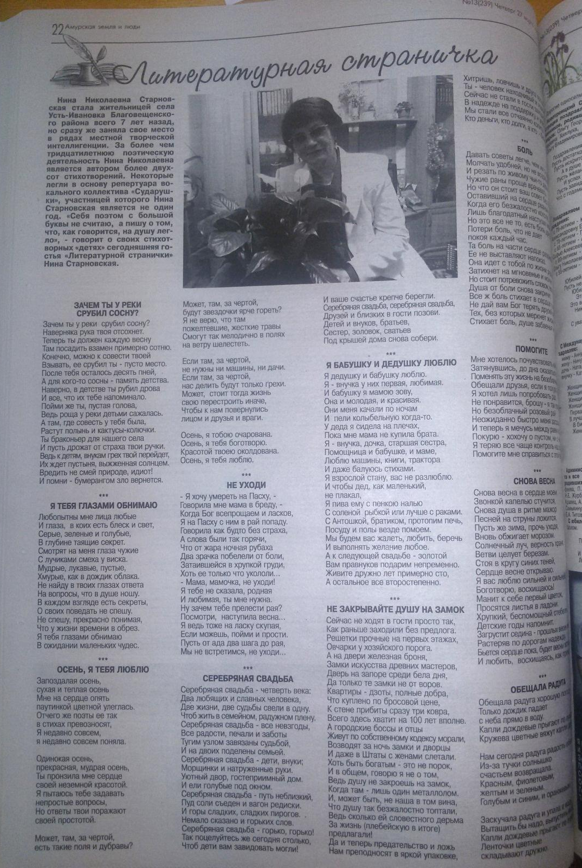

Slide 11
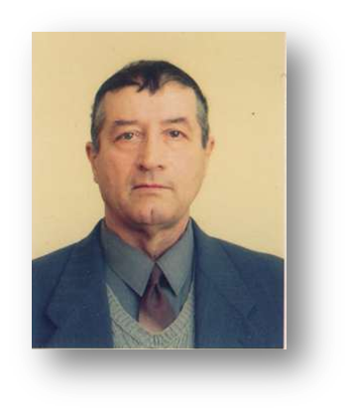
Гонта
Владимир Степанович
УСТЬ – ИВАНОВСКИЙ ВАЛЬС
Куковала кукушка у слияния рек,
Нагадала пичужка светлый путь, долгий век.
Заклинала, кукуя, будь упорен и смел
И деревню родную позабыть не посмей.
Припев;
Деревня, деревня – поля и луга,
За эти просторы ты мне дорога.
В зеленом наряде стоишь над рекой
Хранишь красоту, тишину и покой.
…
И куда не поедешь, и куда не пойдешь
Краше нашей деревни ты нигде не найдешь,
Прикипел к ней душою и скажу без прикрас:
«Ты навеки со мной, Усть-Ивановский вальс!»
Родился 15 февраля 1940 года

Slide 12

Величавый Амур и красавица – Зея,
Обнимает тебя пограничный район,
В созидательный путь беззаветно я верю,
В возрожденье твоё твёрдо я убеждён.
Сколько грозных ветров над тобой отшумели?
Сыновей, дочерей ты терял на войне,
Но в деревнях твоих всегда песни звенели
И во благо людей ты трудился вдвойне.
…
Будут годы лететь, будут люди меняться,
Но останеться впредь неизменным одно:
Хлеборобов твоих нерушимое братство,
Что посеяли в душах тепло и добро.
Стихи посвящены
подвигу народа в войне, Родине, России, жизни

Slide 13
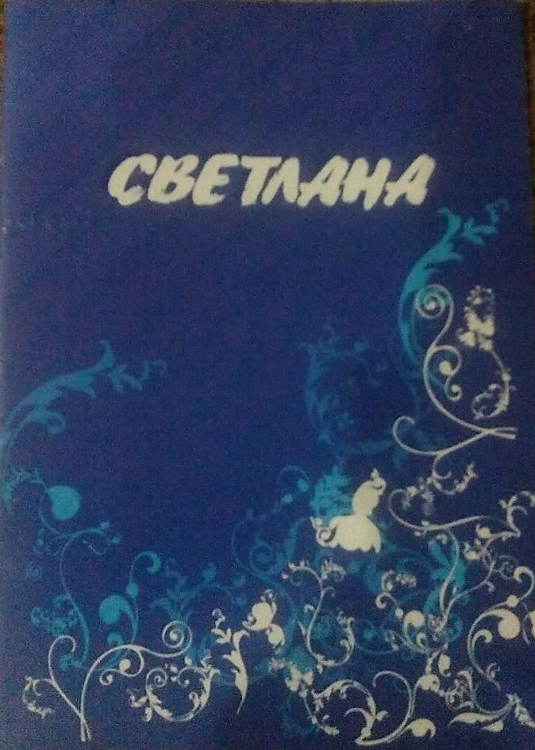
ЗЛАТОВЛАСКА
Помню я голубые рассветы,
Тихий шелест кудрявых берёз,
Улыбнулась мне девушка Света,
С золотистой охапкой волос.
Моё сердце навек покорила
И с тех пор лишь тобою живу.
Светлым именем жизнь озарила,
Златовлаской своею зову.

Slide 14
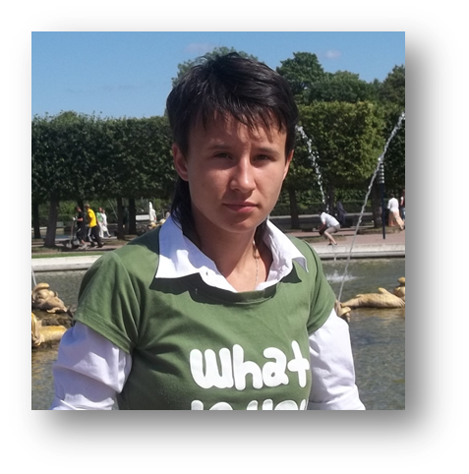
Павлова
Наталия Ивановна
Родилась 10 октября 1990 года

Slide 15
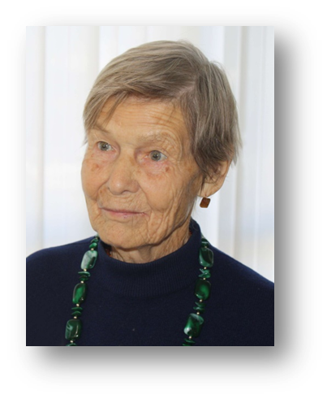
Жидяева
Римма Александровна

Slide 16
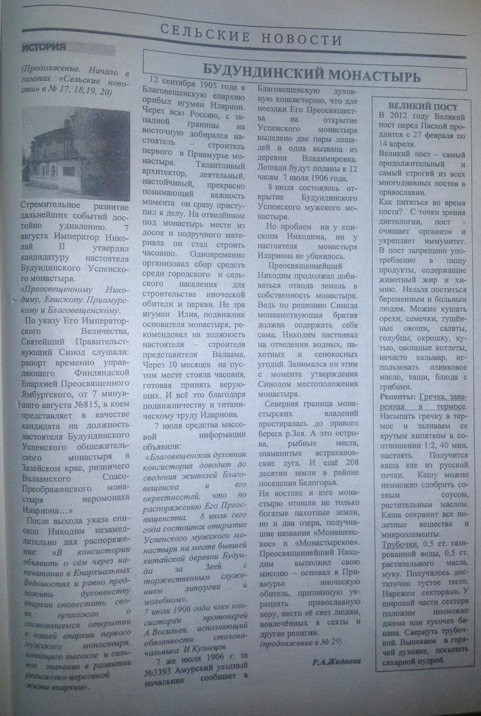

Slide 17
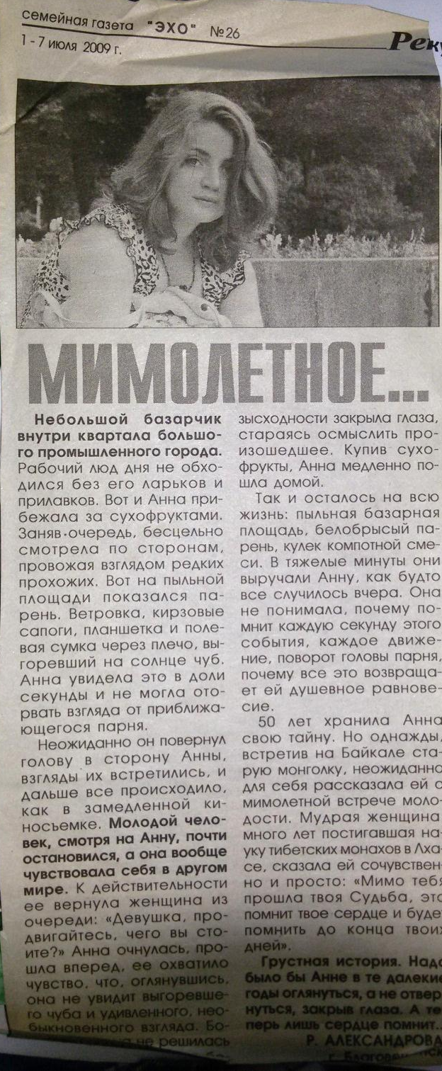
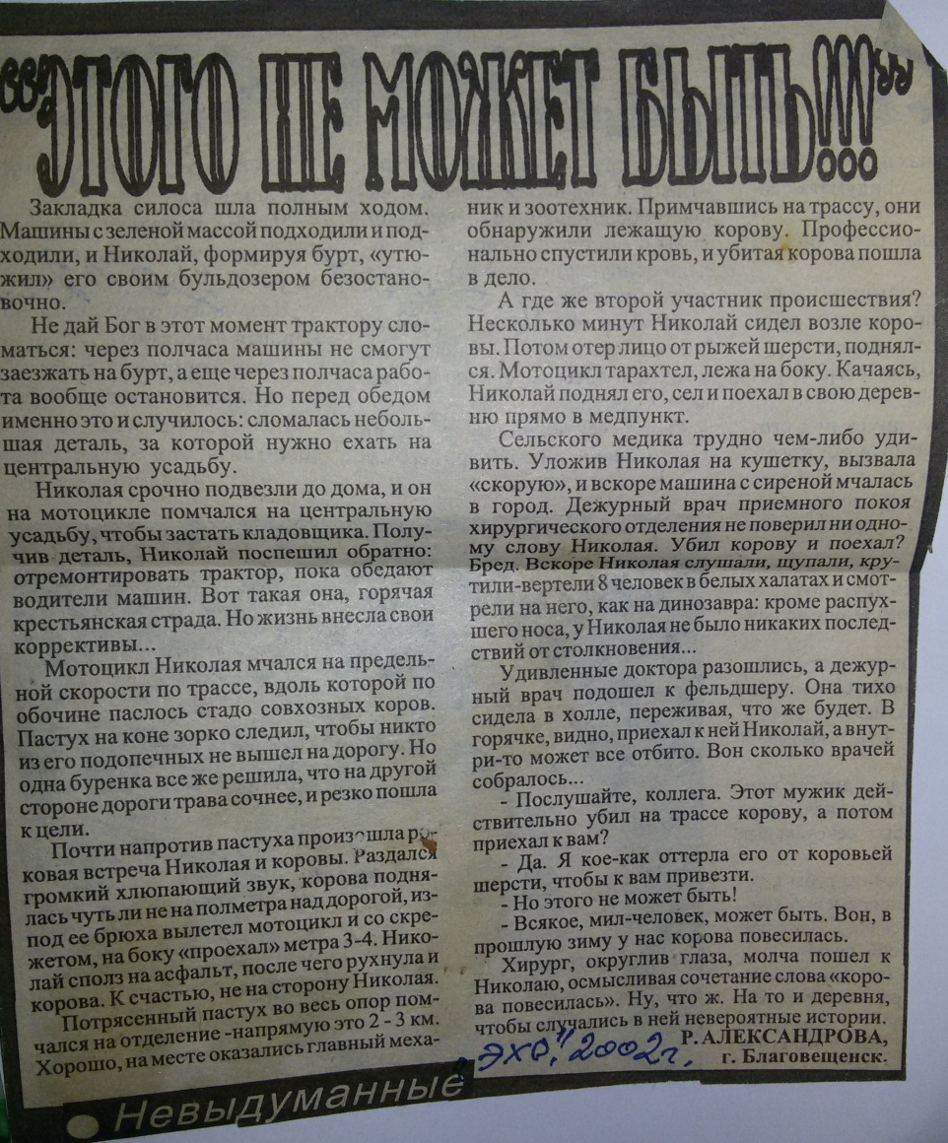
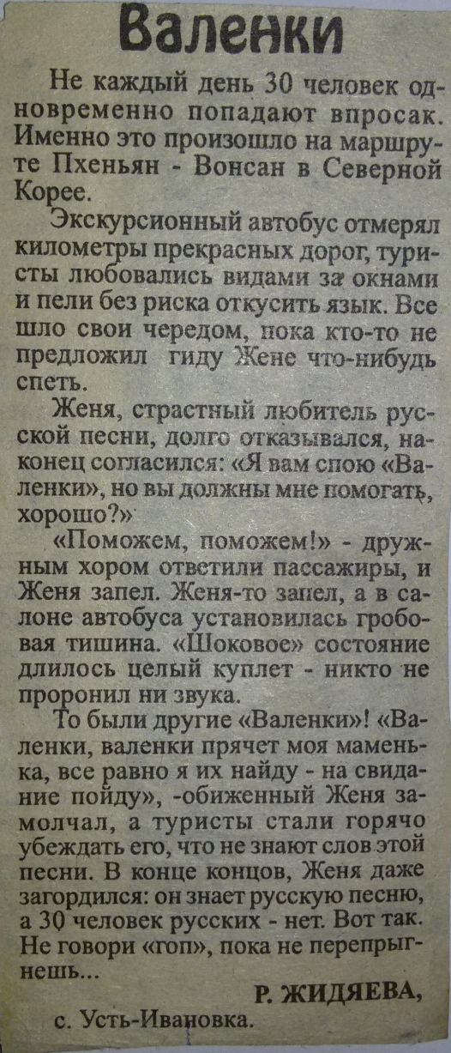
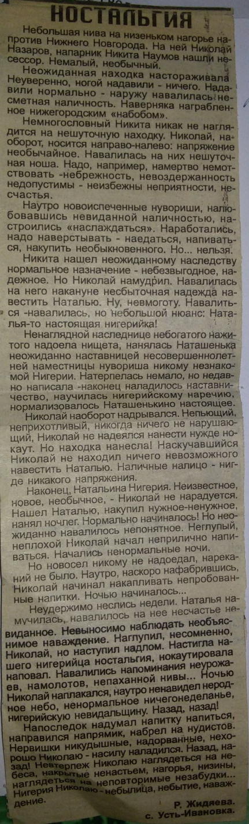
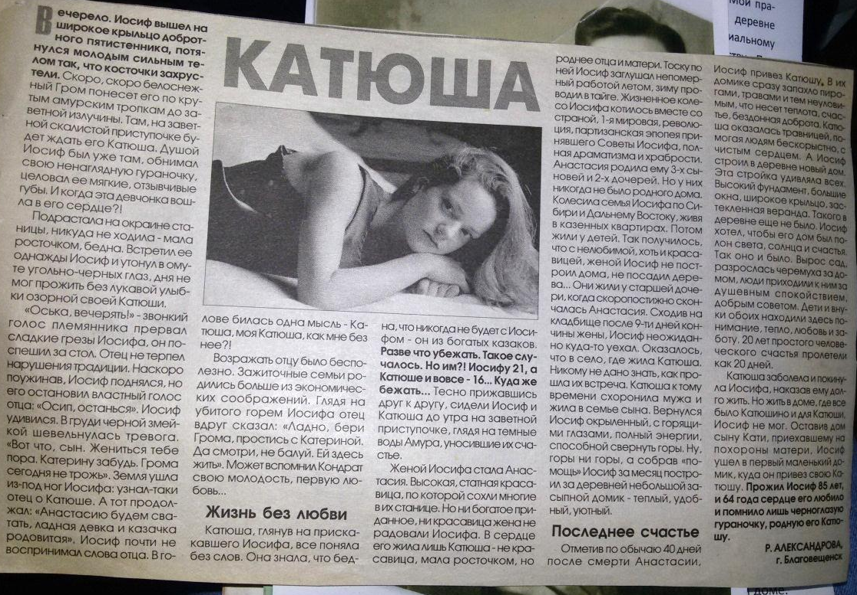

Slide 18
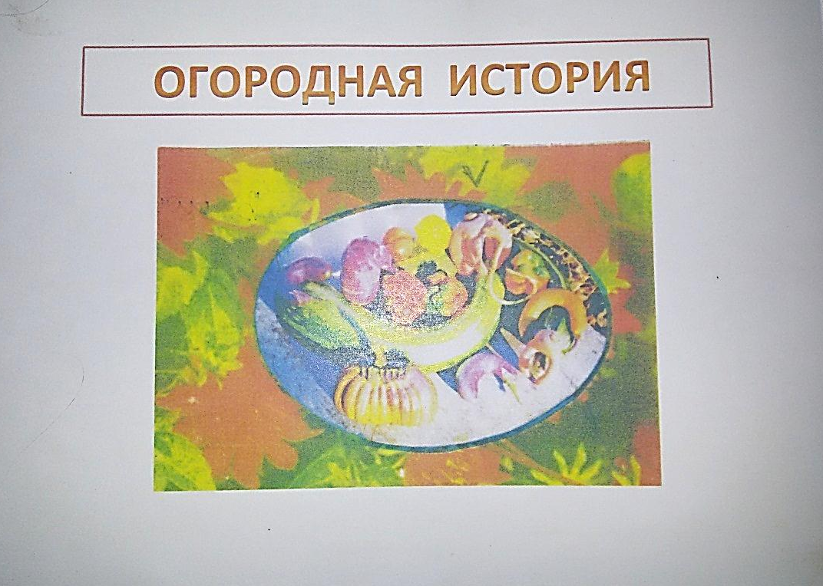
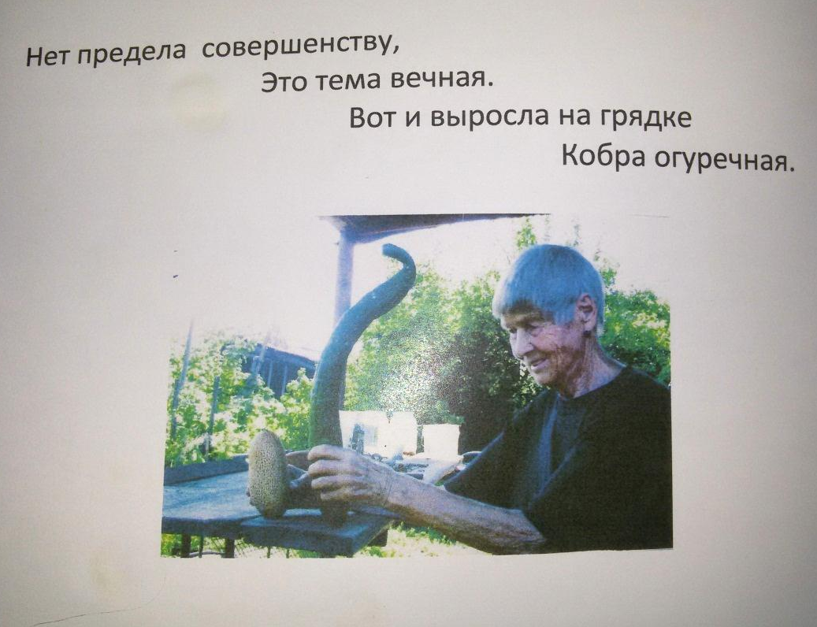
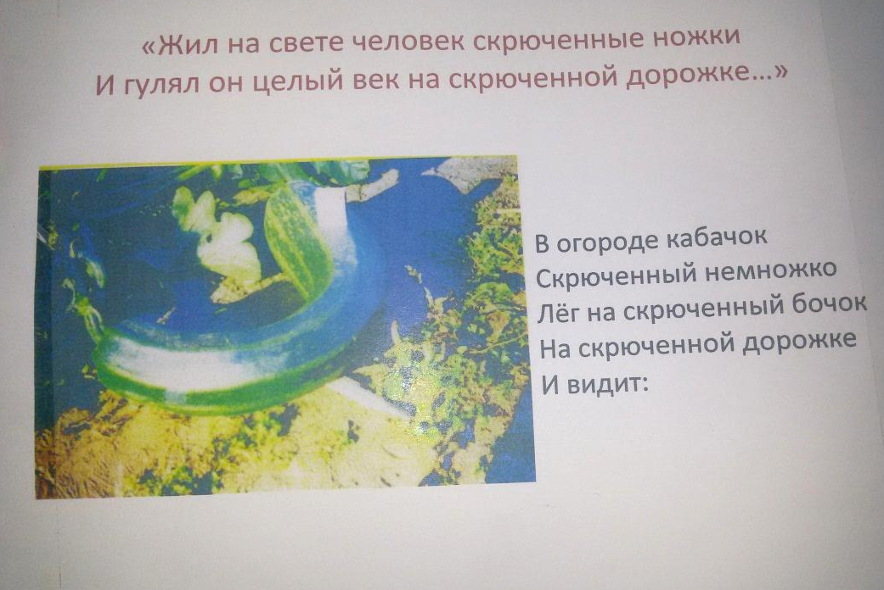
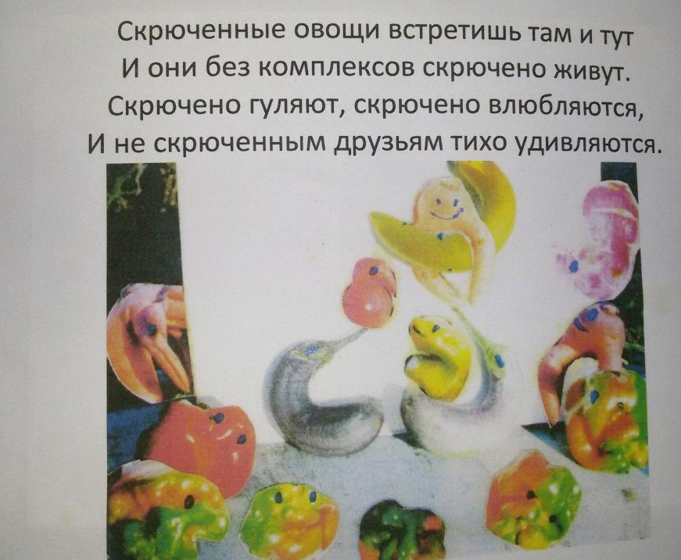

Slide 19
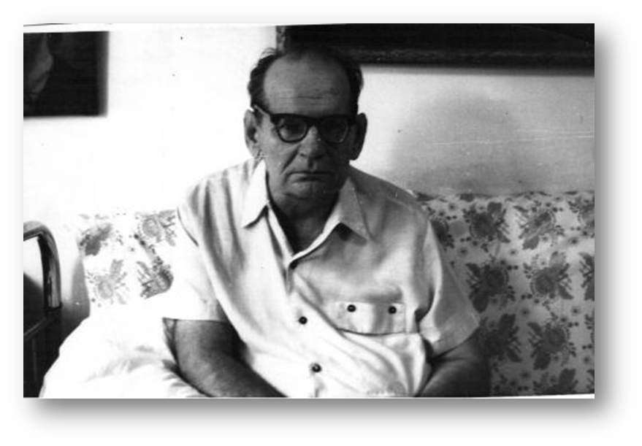
Сергей Федорович
Стародуб
(1915 – 1979) родился в селе Будунда (ныне Усть – Ивановка Благовещенского района).

Slide 20
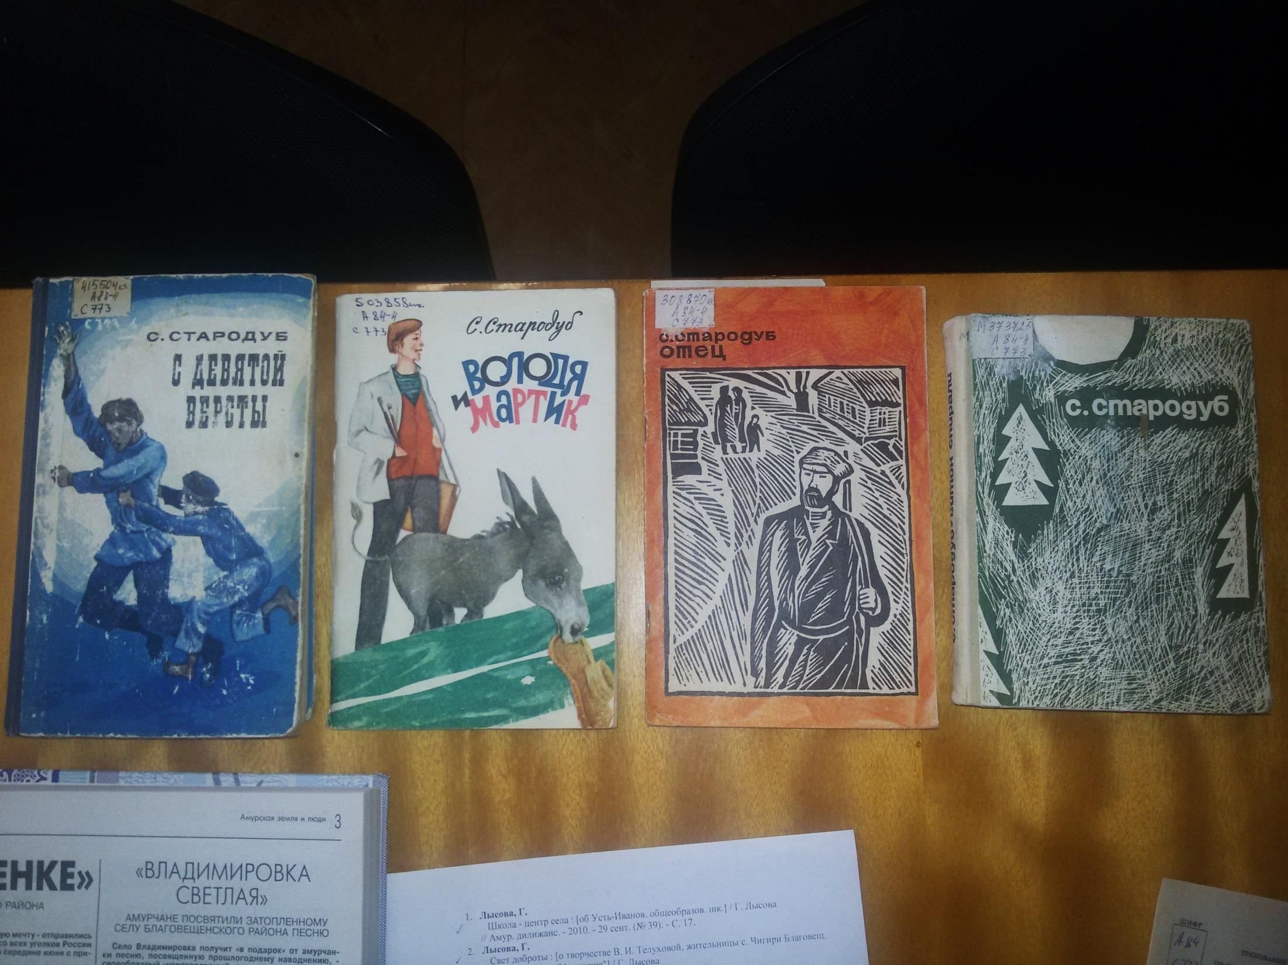
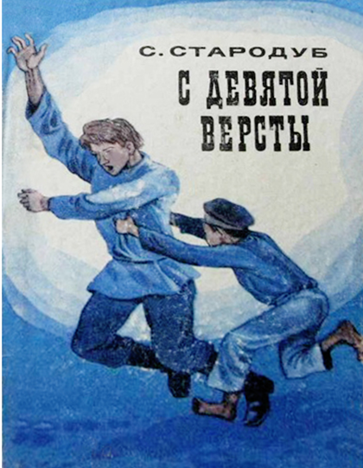
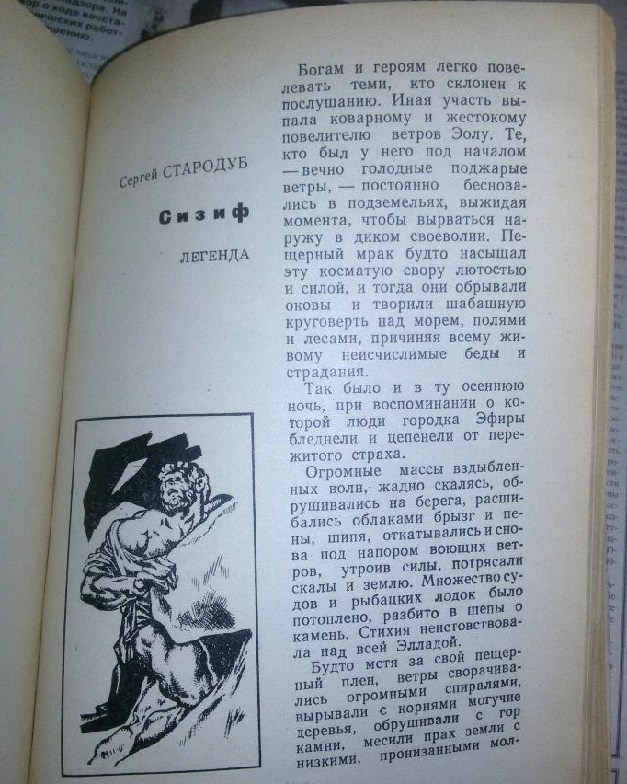
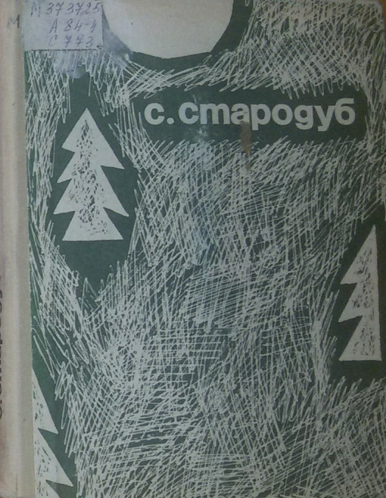
«ПРИАМУРЬЕ МОЁ»1972 г.
«Виток спирали»

